Slide 1
オープンデータ アプリコンテスト
アプリ名『トクシマジェニック』
徳島大学大学院1年
坂井衛

Slide 2
現状
SNSがスマホ利用の中心となっている
多くの人がSNSによって情報を発信、受信している
（出典）総務省情報通信政策研究所「情報通信メディアの利用時間と情報行動に関する調査」

Slide 3
インスタ映え
2017年の流行語大賞受賞
購買意欲を高め、経済効果が期待される
若者のSNS利用率1位はTwitter、2位はinstagram
マカフィー×MMD研究所調べ 対象：15歳から39歳までの男女4575人

Slide 4
トクシマジェニック
機能
徳島で撮られ、instagramに投稿された観光地の写真を画面に表示させる
撮られた写真が多い場所、いいねが多い場所を地図上に表示させる
得られる効果
写真から徳島の観光地への関心を高め、観光の促進へ繋げる
ユーザーが行きたい場所、欲しいものは
ユーザーが一番よく知っている

Slide 5
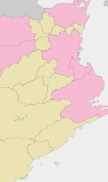

アプリイメージ図(企画段階時点)
①地図上から探す
②写真から探す
いいね：○○件
場所 ：○×町△□
いいね：○○件
場所 ：○×町△□
いいね：○○件
場所 ：○×町△□
By Lincun
いいね：○○件
場所 ：○×町△□
場所をタップして写真を表示
写真をタップして場所を表示

Slide 6
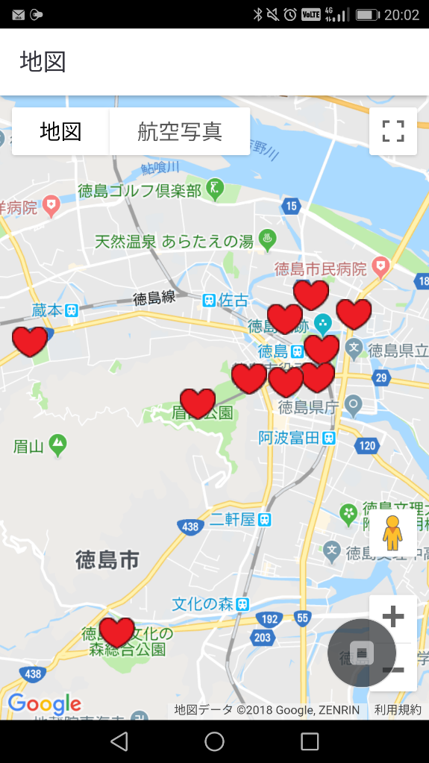
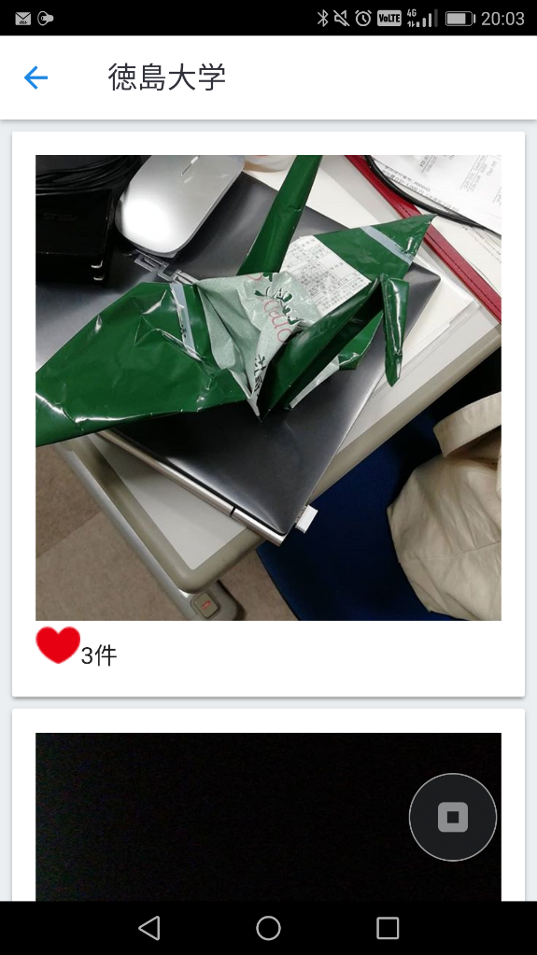
実装状況
現在、機能①のみ実装
ハートをタップ
その場所の写真を表示

Slide 7
今後の課題
機能②を追加する
現在地からの観光地へのガイドを表示させる
ユーザーテストを行う

